Slide 1
Початок
Української Революції
Підготувала
Камілла Ружанська

Slide 2
Причини Української Революції
Залежне і пригноблене становище України, великодержавницька політика щодо неї панівних кіл як Росії, так і Австро-Угорщини.
Важке соціальне становище переважної частини населення. Невирішеність аграрного питання і соціального захисту робітництва.
Піднесення українського національно-визвольного руху, організаційне та ідеологічне його оформлення.

Slide 3
Передумови
Лютнева демократична революція
1917 р. у Росії
Піднесення українського національно-визвольного руху
Формування Української Центральної Ради 4 березня 1917 р.

Slide 4
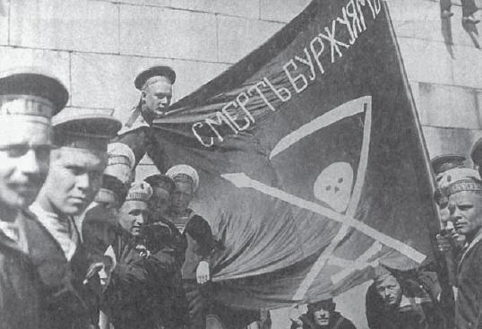
Лютнева революція
                1. Почалася у кінці лютого 1917 р.
                2. Страйк 17 лютого у Петрограді
                3. Зречення від влади Миколи ІІ.
                4. Перехід влади до Тимчасового уряду.
                5. Виникнення Рад депутатів, активна робота партій

Slide 5
Утворення УЦР
Створення: 4 (17) березня 1917 р.
УНП+ТУП=УЦР
Лідер: Михайло Грушевський
Склад: 882 депутати (УСДРП, УПСР, УНП, інші українські національні партії, громадські організації)
Мета: 1. Здобуття національно-територіальної автономії України.
2. Захист національних інтересів України перед російським Тимчасовим урядом.

Slide 6
Українізація армії
Ідеї українізації армії належали не УЦР, а самостійникам на чолі з Міхновським
Створення “Українського військового клубу імені гетьмана Павла Полуботка”
Перший Український з’їзд у Києві
Створення перших підрозділів Вільного козацтва

Slide 7
Загальноукраїнські партій
За автономію:
УПСР – есери – М.Грушевський
УСДРП – есдеки – Винниченко, Петлюра, Порш
УПСФ – есефи – Дорошенко, Єфремов
За незалежність:
УДХП – хліборобська партія – брати Шемети, Боярський
УПСС – соціалісти-самостійники – брати Макаренки

Slide 8
Загальноросійські партії
Чорносотенці – відновлення монархії
Кадети – конституційна монархія
Есери – не заперечували автономії України
Більшовики (РСДРПБ) - не заперечували автономії України
Меншовики (РСДРПМ) - заперечували автономію України
Октябристи - заперечували автономію України

Slide 9
Мета і вимоги Укр.революції
Мета: Здобуття автономії, як першого кроку до незалежності
Вимоги:
1. Ліквідація національного гніту
2. Рівноправність націй
3. Рівний розвиток української мови та культури

Slide 10
Дякую
=)

